Slide 1
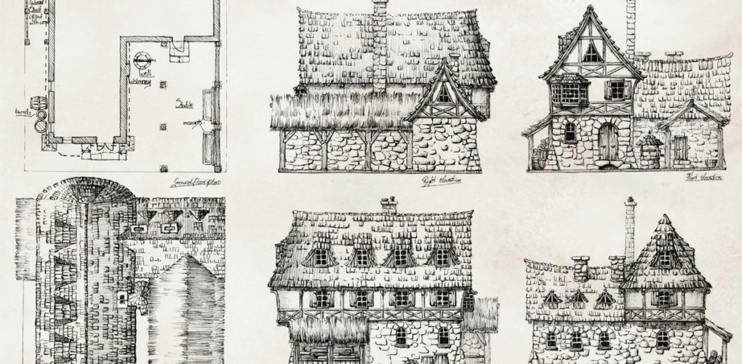

Slide 2


Slide 3
遊戲規格
平台

Slide 4
遊戲架構
世界風格：科技中古世界、工業結構歐式建築
遊戲系統：生命值、氣力值、燃晶槽
遊戲機制：遊戲AI、指令輸入、彈刀反擊

Slide 5
遊戲架構
世界風格
科技中古世界
外星種族統治現今人類
重新建構的文明
燃晶為主要能源

Slide 6
遊戲架構
世界風格
工業結構歐式建築
由信仰產生建築形式
保護燃晶的安全結構
燃晶能產生特殊光源

Slide 7
遊戲架構
世界風格
角色服飾

Slide 8
遊戲架構
遊戲系統
生命值
受到攻擊減少
連段傷害修正
連段傷害不小於1
反擊傷害增加20%
必殺技最少保留20%傷害
公式
h = 傷害的數值
r = 修正後的百分比
v = 上一個招式修正的百分比
round (h x r) > round (h x r x v) ; r = r x v
> round (h x r x v) ; r = r x v > loop…

Slide 9
遊戲架構
遊戲系統
氣力值
主動消耗方式
部分角色的迴避招式（通常1/2）
部分角色的彈刀（只要發動就會消耗，通常1/2）
被動消耗方式
防禦中被攻擊（依對手招式傷害的比例減少，歸零會有破防效果）
受到破防攻擊（歸零）
被水晶攻擊擊中（歸零）

Slide 10
遊戲架構
遊戲系統
氣力值
收集方式
會在防禦與跑步等以外狀態不斷回復
耗盡時
氣力值變紅直到回滿
絕對破防
僵硬時間為1.5倍
倒地無法快速受身
無法使用消耗氣力值的招式

Slide 11
完整遊戲流程
模式選擇
關卡設定
戰鬥場景
對戰結束
故事模式
單人模式
對戰模式
練習模式
角色選擇
配色選擇
地圖選擇
時間設定
回合數設定
過場動畫
戰鬥開始
勝負判定
結算畫面
回關卡設定

Slide 12
完整遊戲流程
模式選擇
故事模式
開場動畫
角色對話
帶入事件
進入戰鬥畫面（含操作提示）

Slide 13
完整遊戲流程
模式選擇
單人模式
玩家與電腦的對決
可選擇困難度
對戰模式
玩家與玩家的對決
訓練模式
查看招式表
熟悉操作
練習接技

Slide 14
完整遊戲流程
關卡設定
角色選擇
單人：選擇自己的角色後再選擇電腦的角色
雙人：１Ｐ與２Ｐ各自選擇角色
配色選擇
選擇角色後決定配色並確認
地圖選擇
選擇戰鬥場景

Slide 15
完整遊戲流程
關卡設定
時間設定
每個回合的戰鬥時長（60秒、90秒、120秒）
回合數設定
每局的勝負決定場數（１～５回合）

Slide 16
完整遊戲流程
戰鬥場景
過場動畫
場景與角色動作展示
戰鬥開始
在有限的時間內贏得最多的回合數
勝負判定
播放勝者動畫進入結算畫面

Slide 17
完整遊戲流程
對戰結束
結算畫面
雙方回合勝負數
雙方玩家技術評價（進攻、防守、連段等）
回關卡設定

